Slide 1
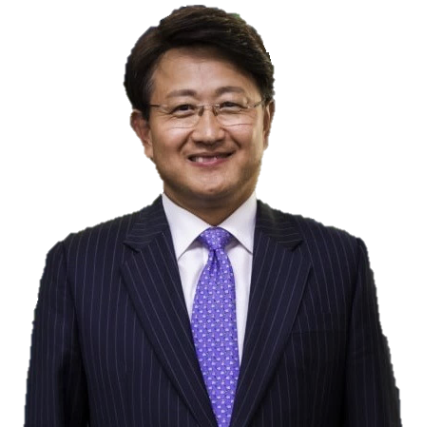



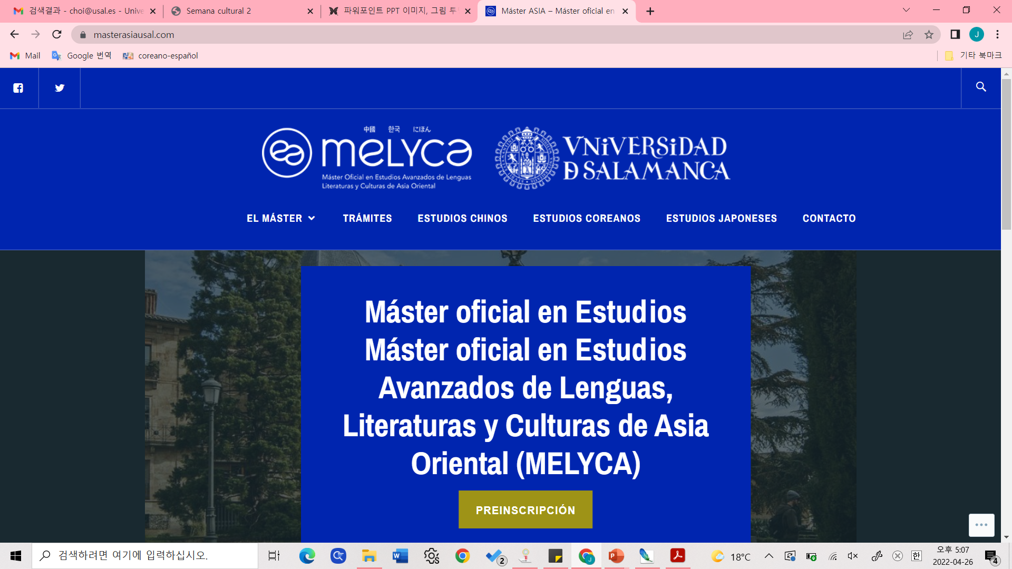
2022
SEMANA
CULTURAL
COREANA
CEREMONIA DE INAUGURACIÓN
Y CONFERENCIA A CARGO DEL
EXCMO. SR. EMBAJADOR DE COREA
Bahk Sahnghoon
COREA-ESPAÑA:
SOCIOS ESTRATÉGICOS
3 DE MAYO DE 2022, MARTES
A LAS 10:00 (AULA MAGNA)
PARTICIPANTES
Sr. D. Efrem Yildiz Sadak,
Vicerrector de RRII
Sr. D. Manuel González
de la Aleja, Decano
Sra. Dª Hye-Jeoung Kim,
Coordinadora
FACULTAD DE FILOLOGÍA
MENCIÓN DE ESTUDIOS COREANOS

